Slide 1
Формирование профессиональной культуры педагога на основе целевого проектирования
И.Ш.Галеева, ст. методист по целевым проектам ИМО Управления образования г. Казани

Slide 2
Цель:
Формирование профессиональной культуры педагогического сообщества на основе целевого проектирования
Ресурс:
Комплексная целевая программа «Формирование профессиональной культуры педагога».
Участник Всероссийского конкурса «Школа –лаборатория инноваций» (2016 г.)

Slide 3
Эффективная профессиональная команда- ресурс развития пед. кадров
17 предметных ГМО - охват 510 учителей – предметников, 50 РМО - охват 1520 человек ( формы работы – практикумы, тренинги, семинары)
Школа молодого учителя – 250 человек ( мастер – классы, педагогические игры, педагогические мастерские, конструирование современного урока)
Коучсет – обучение на рабочих местах (41ОУ – 3207 учителей, 41 руководитель ОУ, 164 зам. директоров по УР ,ВР, НО)
Методическое сопровождение виртуальных предметных сообществ - 27 ВМО – охват 8212педагогов)
Семинары совместно с издательствами «Русское слово», «Просвещение», «Вентана – Граф», «Легион» - 1590 человек
Весенняя сессионная школа «Работаем с экспертами» - 350 учителей русского языка и литературы, математики
Мастер – классы авторов методических пособий по подготовке к ГИА - Н.А.Сенина, С.В.Гармаш, А.Г.Нарушевич.
Тренинги «Международные практики обучения»

Slide 4
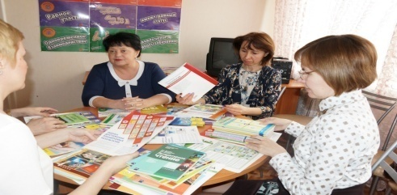
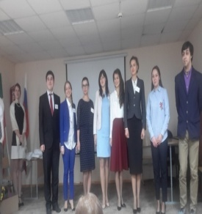
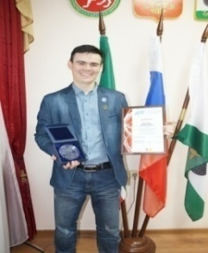
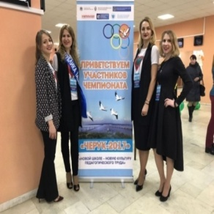
С 2010 года реализуется каскадная модель формирования профессиональной культуры педагогического сообщества
Организационные структуры:
Управленческая мастерская,
Школа методиста ( 54 методиста),
Школа молодого учителя (250 чел.),
Лаборатория тьюторского сопровождения ( 32 педагога)
ГМО ( 17 МО учителей – предметников – охват 510 человек)
Все заседания объединены единой тематикой: от приоритетных направлений развития образования - к конкретным предметным концепциям, от дидактики - к методике предмета, от технологий – к техникам и приёмам обучения.
В центре внимания методистов – модернизация педагогической лаборатории учителя в соответствии новыми стандартами образования и новым профессиональным стандартом учителя.
ВМО -77 ( охват более 7,5 тыс. чел.)
Педагогический инкубатор ( 320 человек)

Slide 5
Реализация каскадной модели формирования инновационной культуры педагога на основе дифференциации педагогических кадров
1 группа - заместители директоров школ по ВР – 168 человек
2 группа – заместители директоров по методической работе ОО – 167 человек.
59 пилотных площадок ( учителя русского, татарского языков и библиотекари) – 245 чел.
-ст. воспитатели –215 чел., воспитателей – 487 чел., тьюторов – 36 чел.
- заместители директоров УДО – 48 человек, зав. метод. отделами –48 чел.
Ресурс: методическое пособие «Инновационная культура педагога в контексте современной модели образования», «Комплексная целевая программа формирования профессиональной культуры педагога»

Slide 6
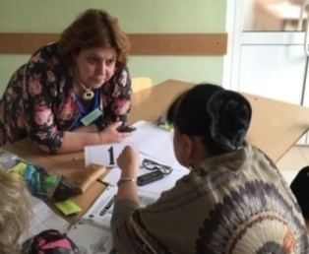
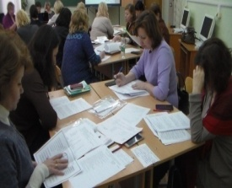
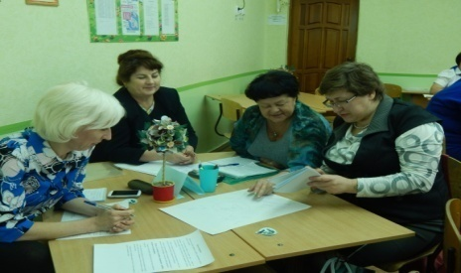
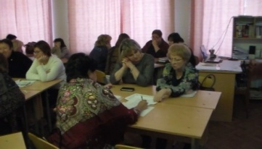
Формы методического сопровождения
Лаборатория тьюторского сопровождения для реализации каскадной модели формирования инновационной культуры педагога
(7 тьюторских площадок в каждом муниципальном районе
29 тьюторских площадок по реализации ФГОС ДОУ
Обучающие семинары
Практикумы
Тренинги
Презентации педагогических мастерских
Мастер-классы
Авторские курсы
Стажёрские площадки
Городские конкурсы инновационных программ ( охват – 550 работ) в 2016-2017 году состоялся 5 конкурс инновационных разработок ОО г. Казани ( 142 работы)
Городские смотры – конкурсы педагогических и управленческих лабораторий учителей – предметников и зам. директоров ОО ( 146 лабораторий по 14 учебным предметам и управленческим лабораториям)

Slide 7
Исходные позиции
В Европейском проекте Балтийских стран «Учиться, чтобы делиться» были выбраны следующие её составляющие:
1. Знания и навыки (значимо именно их единство, т.е. знания имеют ценность, только если они сопровождаются некоторыми навыками для их реализации.
2. Позиция и поведение. (роль педагога может появиться только тогда, когда обучаемые принимают роль ученика, желают обучиться у этого педагога)
3. Постижение и понимание.
4. Знание прошлого и предвидение будущего

Slide 8
Технологическая карта реализации методической темы
Виды работы | Цель | Что? | Когда? | Как ? | Мониторинг
На уроке
Во внеурочной деятельности

Slide 9
Общие методические подходы в обучении взрослых
Начальная коммуникация (установочный семинар, убеждающий в том, «чтобы наши педагоги (руководители, методисты и т.д. стали успешными и внесли свой вклад в развитие общества, необходимо обучить их навыкам эффективной коммуникации, сотрудничества и работы в командах»).
Организация пространства (изменение представлений, как должна работать команда, определение позиций).
Введение в форму занятия и его содержание (определение алгоритма работы )
Ориентация и мотивация (постоянное обращение к схемам, таблицам, глоссарию, учебным пособиям) – в очной и заочной форме
Трансляция информации ( доступно, эмоционально)
Осмысление и закрепление (методический коучинг – это работа «вручную» с каждым учителем, что требует высокого профессионализма от методиста)
Контроль (поэтапный после каждой обучающей структуры на осмысление собственного опыта.)
Рефлексия ( как правило, взрослые люди хотят учиться, если они видят необходимость обучения и возможности применить его результаты для улучшения своей деятельности: использование техник «3-2-1», «парковка», «билет на выход»

Slide 10
Наставник — это тот, кто:
ЗНАЕТ (обладает максимальным багажом знаний в своей профессии);УМЕЕТ (успешно применяет эти знания на практике);
ЛИДИРУЕТ (демонстрирует наилучшие результаты работы);
УЧИТ (передает свои знания и опыт);РАСТЕТ (постоянно находится в процессе самосовершенствования и роста).
Это человек, который не устает учить людей своей команды тому, что умеет сам, и с полной отдачей учится тому, чего сам пока не умеет.
Формы работы: семинары, практикумы, обучение на рабочем месте, тренинги, круглые столы, дистантные формы.
Технологии – практико-ориентированные и личностно-ориентированные, дифференцированные, в зависимости от уровня развития профессиональной культуры педагогов (тьюторская, менторская, коучинга, технология модерации)
Охват педагогов - 4154 чел.

Slide 11
Глоссарий В КОНТЕКСТЕ НЕПРЕРЫВНОГО ОБРАЗОВАНИЯ
КОУЧ», «МЕНТОР», «ТЬЮТОР», «ФАСИЛИТАТОР», «ЭДВАЙЗЕР»,» Баддинг»
В современном международном понимании «коуч» – это специалист, который способствует успешному достижению определенной цели, получению позитивно сформулированных новых результатов в жизни и работе)
Ментор (тот, кто наставляет) – руководитель, учитель, наставник, воспитатель, «Менторство» подразумевает отношения наставничества между человеком, не имеющим опыта в какой-то области, и человеком более опытным
В современной образовательной практике можно выделить три основные функции эдвайзера: 1) помогать личностному росту; 2) помогать в разработке контента учебных программ; 3) помогать поддерживать традиции в профессиональной культуре конкретного учреждения
Фасилитатор (англ. facilitator, от лат. facilis – легкий, удобный) – это человек, обеспечивающий успешную групповую коммуникацию. Обеспечивая соблюдение правил встречи, ее процедуры и регламента, фасилитатор позволяет участникам сконцентрироваться на ее целях и содержании.
Баддинг - этот подвид наставничества ориентирован на обучение и поддержку новоприбывшего работника. Если наставничество как вид обучения направлено на развитие персонала, то баддинг ставит целью в первую очередь психоэмоциональную поддержку новичка.

Slide 12
Сравнительный анализ употребления терминов
 | коуч | ментор | тьютор | эдвайзер | фасилитатор
Фокус | Работа в группе | Индивидуальная работа | Индивидуальная работа | Индивидуальная работа | Работа в группе
Цель | Выполнение конкретной задачи | Развитие качеств личности | Помощь в выборе индивидуальной образовательной траектории | Написание квалификационной работы | Успешное достижение цели, поставленной перед группой
Временной фактор | Краткосрочный, необходимый для выполнения конкретной задачи | Успешная работа ментора длится не менее года и более | На время обучения | На время выполнения квалификационной работы | На время, необходимое для достижения конкретного результата
Планирование | Не требует четкого планирования | Необходим план для достижения стратегической цели | Планирование Достижения целей обучения | Планирование Консультации в зависимости от прогресса соискателя | По плану
Область применения | Психология Бизнес Образование | Образование | Образование | Образование | Бизнес Образование
Роль | По четкому плану | Без четкого плана | Без четкого плана | Академическая Наставничество по плану | По плану

Slide 13
Отношения | По работе | По выбору | По выбору | По выбору | По работе
Источник влияния | Должность | Качества личности | Должность Профессионализм | Авторитет в науке Профессионализм | Личностные качества
Источник влияния | Должность | Качества личности | Должность Профессионализм | Авторитет в науке Профессионализм | Личностные качества
Индивидуальный результат | Достижения в группе | Личностный рост | Достижения в образовании | Написание научной работы | Достижения в группе через раскрытие личностных качеств
Временные рамки | Жизнь | Определенная задача | Среднее и высшее образование | Высшее образование | Образование Бизнес Психология

Slide 14
Как создать менторскую программу?
Подбор пар ("Если ментор и подопечный понимают друг друга, они смогут достичь успеха", - утверждает Сельзер.)
Обучение Управление ожиданиями
Предложение концепции
Составляющие успеха
- Общение. - Интеграция с корпоративной культурой.
- Система оценки.(Метод «360 градусов». Метод игровой имитации. Психологическое тестирование., кейс ) Все более распространенным становится подход к структуре обучения «70-20-10» (не только за рубежом, но и в России). Его популярность подтверждает полезность обучения на рабочем месте. Суть подхода проста:
— 70 % времени занимает обучение за счет решения реальных задач на своем рабочем месте; — 20 % времени занимает обучение на рабочем месте с более опытным сотрудником: наставничество, коучинг, менторинг, тьюторство и т. д.; — 10 % времени занимает обучение в учебных классах: семинары, тренинги и т. д.
Этапы менторинга: Этап I. Построение плана личного развития (ПЛР) — целей по профессиональному росту педагога. Этап II. Анализ опыта ментора — выбор эффективных приемов действий для педагога. Этап III. Стимул к самостоятельной работе обучаемого. Обратная связь и анализ опытапедагога. Этап IV. Оценка достигнутых результатов.

Slide 15
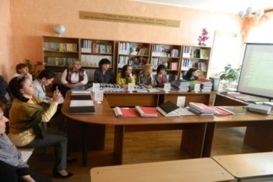
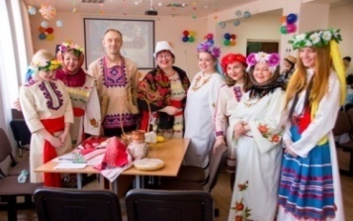
Перечень муниципальных проектов, инициированных научно-методическим сектором ИМО УО
1.Региональное отделение Всероссийской ассоциации учителей русского языка и литературы (400 чел.)
2. Школа управленца (264 чел.)
3. Школа молодого учителя (250чел.)
4. Педагогический инкубатор (320 чел.)
5.Лаборатория тьюторского сопровождения
6. Экспертный совет по качеству образования
7. Учебный кабинет как педагогическая мастерская учителя – 119 уч. кабинетов по 15номинациям
8.Коучсет (командные методические маршруты) – в 2016-2017 уч. г. - 41 ОУ
9. Педагогические игры «Олимпия», «Машина времени», «Физический калейдоскоп» «Путь к успеху», «Дружина», «Виват, иностранный язык» - охват 355 педагогов
10. Педагогический конкурс»Вдохновение» (139 педагогов г. Казани)
11 Социокультурный проект «Культурный город – грамотный город!»
12. Акции «Литературный дворик»(с участием ОУ, ДОУ) -100% охват ОУ)
13.Учёный, педагог, наставник ( 90 – летию М.И.Махмутова посвящается)
14. Городской конкурс инновационных программ ( с 2008 года) – общее количество представленных проектов, программ – 443
15. Система наставничества как вариативная модель профессионального развития педагога

Slide 16
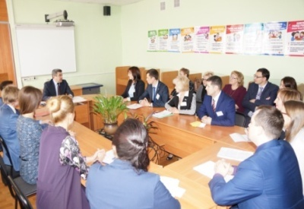
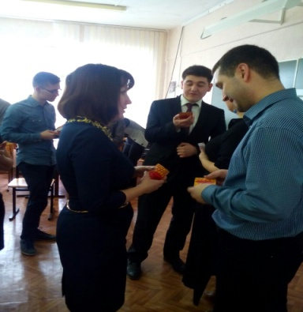
Активные формы работы
Дискуссионные площадки ( Школа молодого учителя, пилотные площадки, проектная группа «Инженерная школа», школа конкурсного движения)
музейные встречи с молодыми деятелями культуры( Школа молодого учителя, Региональное отделение Всероссийской ассоциации учителей русского языка и литературы, ГМО учителей русского и татарского языков))
диспуты по приоритетным направлениям развития образования ( предметные концепции, социокультурные проектирование в образовательной среде и т.д.
встречи на педагогических демонстрационных площадках,
конструирование современного урока и т.д.

Slide 17
Методическая продукция
Методическое пособие «Новые стандарты: урок в 5 классе» ( технологические карты, сценарии уроков по 13уч. предметам) - 2015 г.
Методические рекомендации по преподаванию предметов естественно-научного цикла (физика, химия) в 7-8 классах по новым стандартам (2016 г.)
Методическое пособие »Уроки ОРКСЭ в поликультурном образовательном пространстве»(2016г.)
Методические рекомендации «Учебный кабинет как педагогическая мастерская»(2015г.)
Методическое пособие «Буктрейлеры как ресурс формирования читательской культуры»( ЦОРы)
Спец.выпуск электронного научно-методического журнала «Казанское образование» №10/2015, посвящённого Году литературы
Спец.выпуск электронного научно-методического журнала «Казанское образование» «Образование. Культура. Вдохновение» №17/2017

Slide 18
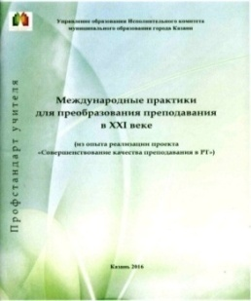
Методическая продукция
Методическое пособие «Конструктор урока литературы по таксономии Бенджамина Блума» 2017г.
Методическое пособие «Дидактор современного урока» (история – обществознание) 2017 г.
Библиотечный урок: традиции и новации 2017г.
Методическое пособие «Педагогические игры как ресурс
Формирования профессионального мастерства» 2017 г.
Методическое пособие «Экологическое образование на современном этапе развития»2017

